Slide 1

PLAN DE NEGOCIO

Slide 2

Qué es un
Es una herramienta de gestión que ayuda al emprendedor a definir cada paso de la empresa, ya sea para una empresa o expandir una unidad.
Independientemente del escenario en el que te encuentres, este documento te ayudará a mapear tus objetivos empresariales y los pasos que debes seguir para lograr los resultados esperados.
Un plan de negocio es un documento formal de objetivos empresariales, que se constituye como una fase de proyección y evaluación.
Plan de Negocio?

Slide 3
Objetivos y Beneficios
1. Simulación de escenarios
Para comprender a qué se enfrentará tu empresa en el futuro, puedes crear una simulación de posibles escenarios. para comprender exactamente cuáles son los pros y los contras, las mayores oportunidades y amenazas y mucho más!
2. Preparación para la adversidad
Un plan de negocios implica la identificación de problemas potenciales que pueden enfrentarse en el camino de la empresa.
3. Alineación de la información
Puede ser la mejor manera de mantener toda la información relevante registrada, organizada y alineada. Esto asegura que todas las partes involucradas en la empresa conozcan los detalles.
4. Corrección de desvíos
Con un buen plan de negocios, puedes obtener una idea más clara de los pasos que debe seguir tu empresa y los posibles resultados en cada uno de esos momentos.
De esa forma podrás anticipar los problemas y si, a pesar de todo, algo se desvía del camino, podrás corregirlo.
5. Obtención de financiación
Realizar un plan garantiza que los inversores potenciales tengan acceso a contenido profesional, objetivo y de calidad, lo que aumenta las posibilidades de recaudación de fondos.
Un plan de negocios es, sobre todo, una herramienta de trabajo que guiará todo lo que debe hacerse, analizarse y considerarse en tu gestión.

Slide 4
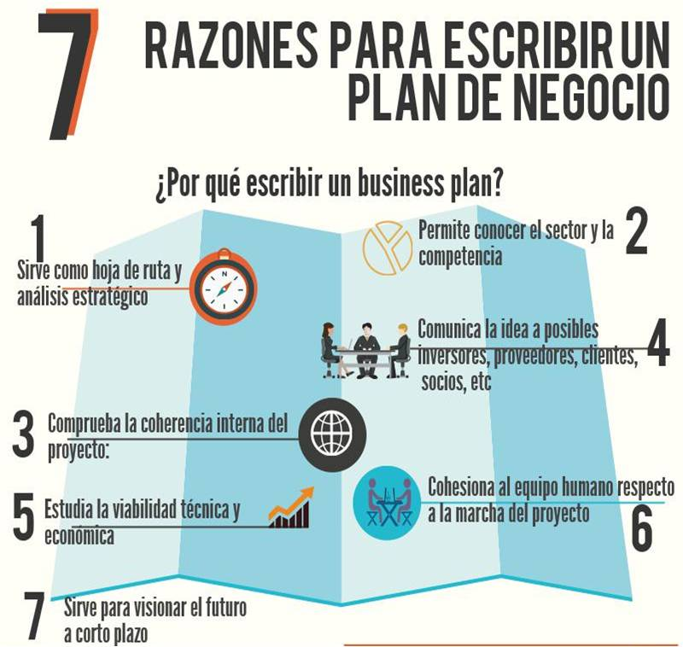

Slide 5
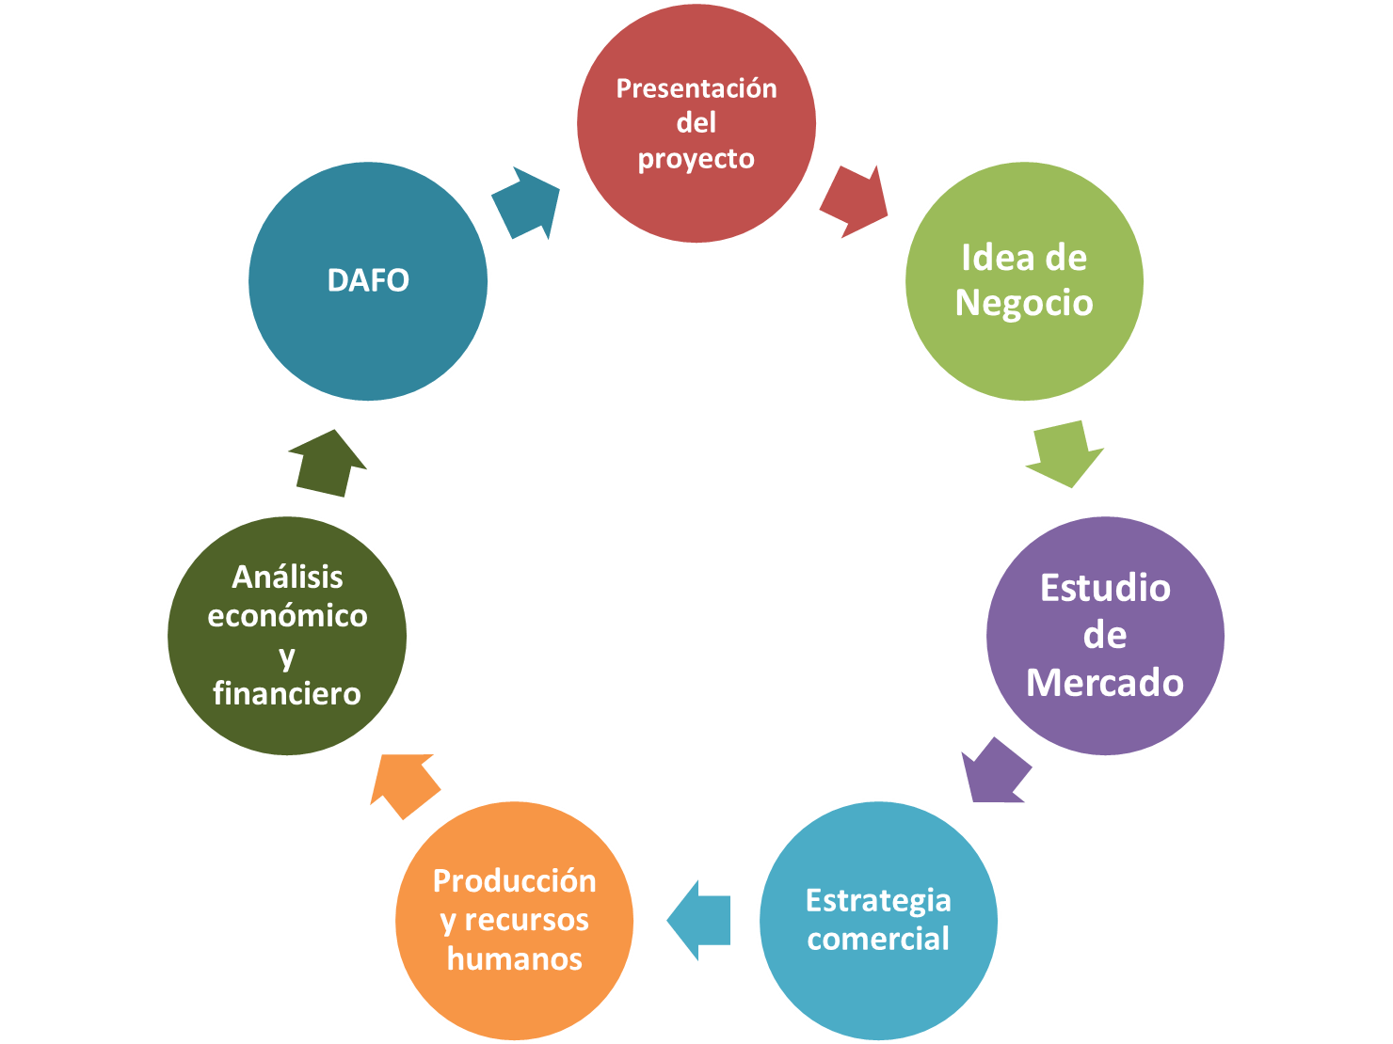
CONTENIDO DE UN
PLAN DE NEGOCIO
Todos los planes de negocio no siguen una estructura fija.
Presentación del proyecto
Idea de Negocio
Estudio de Mercado
Estrategia Comercial
Producción y Recursos Humanos.
Análisis económico financiero
Análisis DAFO

Slide 6
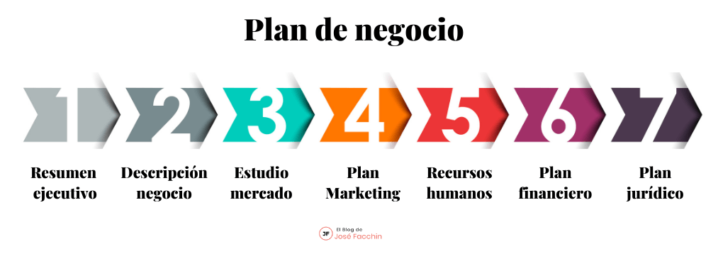

Slide 7

1. Presentación del proyecto
Se trata de realizar un pequeño resumen de lo que sería nuestra empresa
2. Idea de negocio
En este caso se realizaría un pequeño resumen sobre el producto o servicio que vamos a desarrollar.
3. Estudio de mercado
Debemos realizar un estudio del sector en el que nos vamos a introducir, competencia que podríamos tener, clientes a los que vamos a ir dirigirnos, etc.
4. Estrategia comercial
En este apartado vamos a analizar la forma en la que vamos a llegar a nuestros clientes, promociones a realizar, así como cuál sería nuestro canal de distribución.
5. Producción y recursos humanos
Aquí analizaríamos la manera en la que vamos a llevar a cabo nuestro proyecto, así como la manera de realizar la gestión y control del personal de la empresa.
6. Análisis económico financiero
Analizaremos los recursos necesarios para la puesta en marcha del proyecto, inversión inicial a realizar así como una previsión de gastos mensual. Por otro lado, se analizarían los recursos que vamos obtener, en tiempo y forma, y así comprobaremos si tendremos los recursos necesarios para la sostenibilidad de la empresa, lo que comúnmente se llama, viabilidad económica.
7. DAFO
se trata de realizar un análisis interno de lo que serían las debilidades, amenazas, fortalezas y oportunidades de nuestro negocio, y puesto que ya habremos realizado el análisis de nuestra competencia, estaremos en tiempo de realizar los cambios necesarios para arreglar todos aquellos puntos que estén en desventaja con respecto a empresas competidoras.

Slide 8

CONTENIDO DE UN
PLAN DE NEGOCIO
descripción clara y objetiva de tu empresa, a qué se dedica y cómo se destaca en el mercado;
misión, visión y valores de tu negocio;
descripción de empresarios, empleados y qué esperar de cada uno de estos profesionales;
cuáles son los productos y servicios que comercializará tu empresa, así como sus beneficios;
quiénes son los clientes de tu empresa;
dónde estará tu sede física;
cuáles son los procedimientos legales;
cuál será el valor total de la inversión.
Toda la información relevante sobre tu negocio debe considerarse en este momento de forma objetiva.

